Slide 1
FL Studio
Селецький, Решетар, Штонь

Slide 2
Fruity Loops
FL Studio — редактор для написання музики, написаний на Delphi Дідьє “gol” Дембреном у 1997 році. Спочатку FL була лише чотирьохканальною драм-машиною і називалася Fruity Loops, але швидко розвинулася до комплексної звукової робочої станції, що обробляє звук, використовуючи внутрішній 32-бітний алгоритм з рухомою комою, використовуючи драйвер ASIO (Audio Stream Input/Output). У 2003 році була перейменована на FL Studio.

Slide 3
Структура
FL Studio використовує генератори для синтезу чи відтворення звуку. За допомогою редактора пишеться партитура, яку після буде грати генератор. Особливість програми полягає в доступності редактору, що представлений у формі віртуальної клавіатури піаніно з аж 128 клавішами. Таким чином будь-хто може писати музику, не маючи музичної освіти (чи навіть музикального слуху).

Slide 4
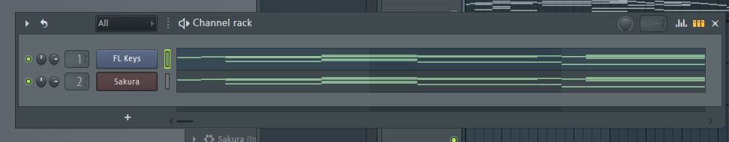
Інтерфейс
Список каналів (генераторів)

Slide 5
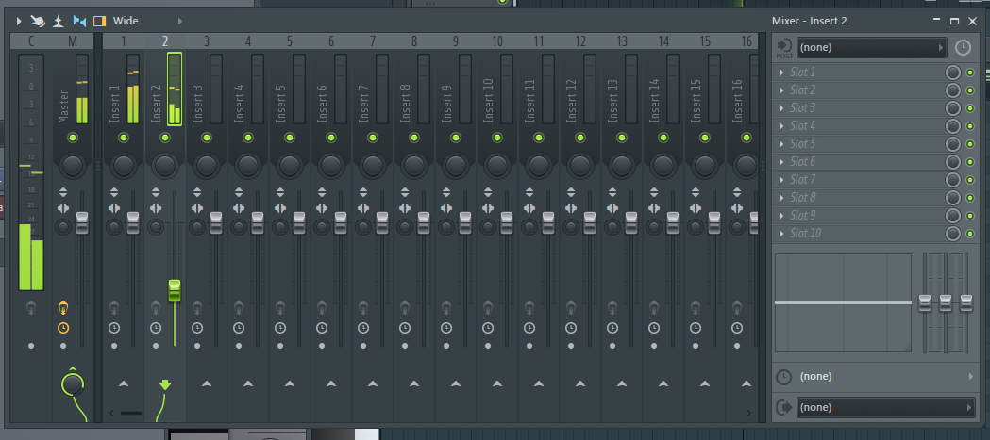
Міксер

Slide 6
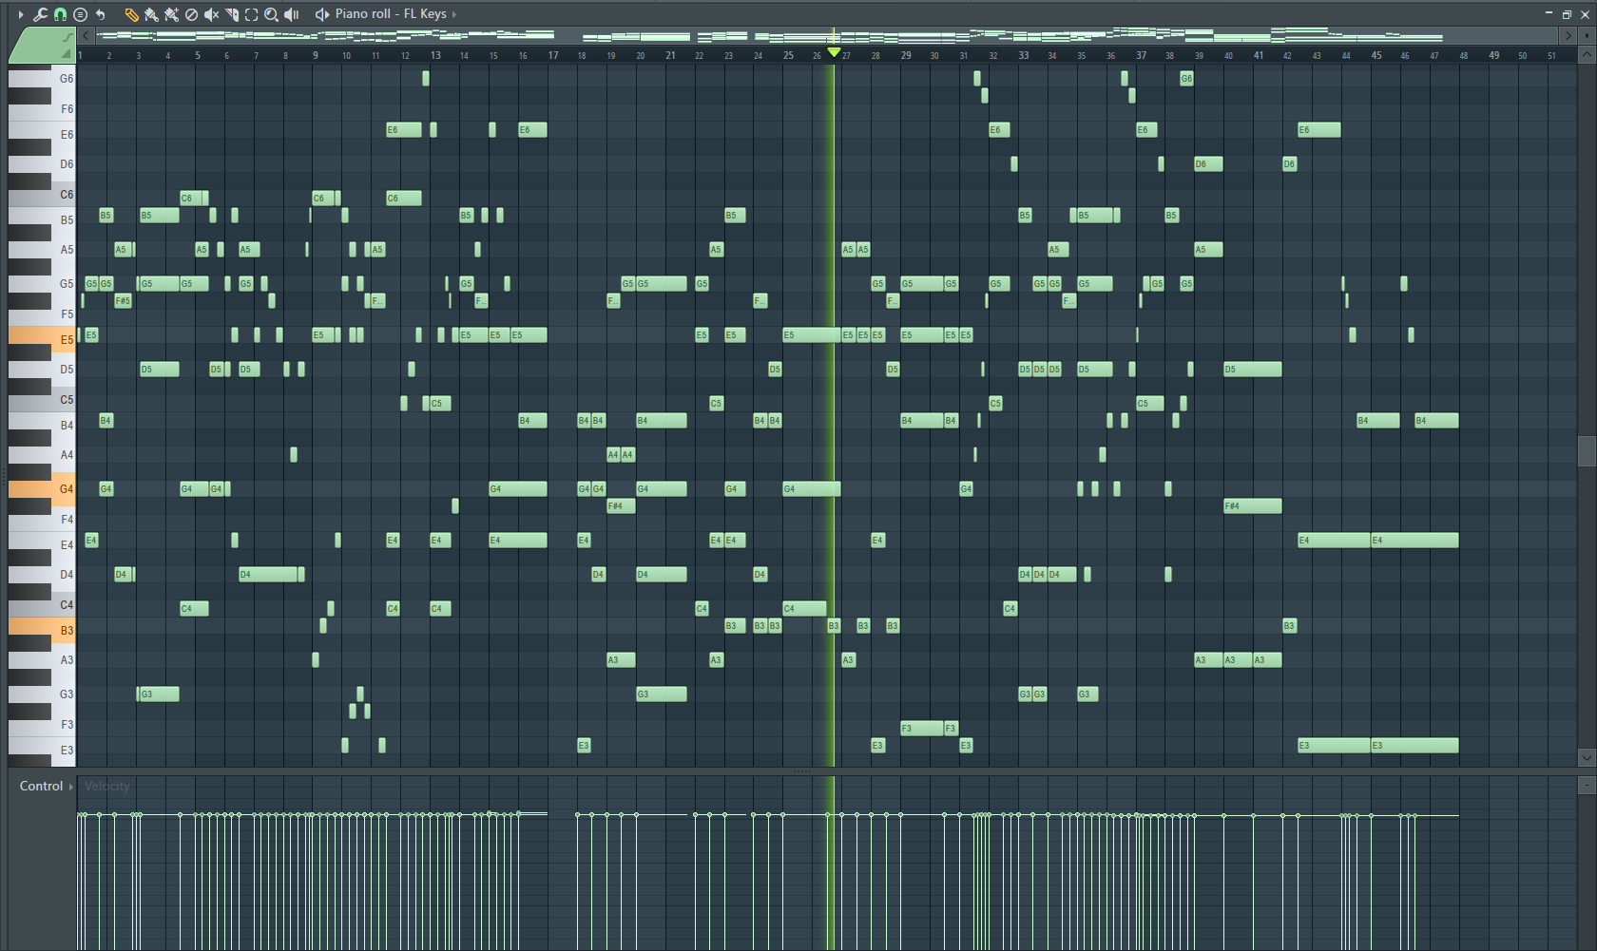
Редактор

Slide 7
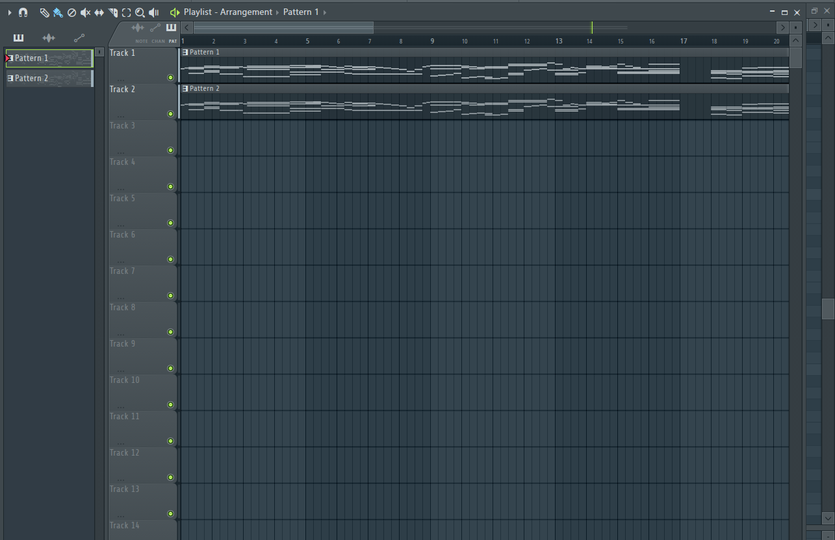
Плейліст

Slide 8
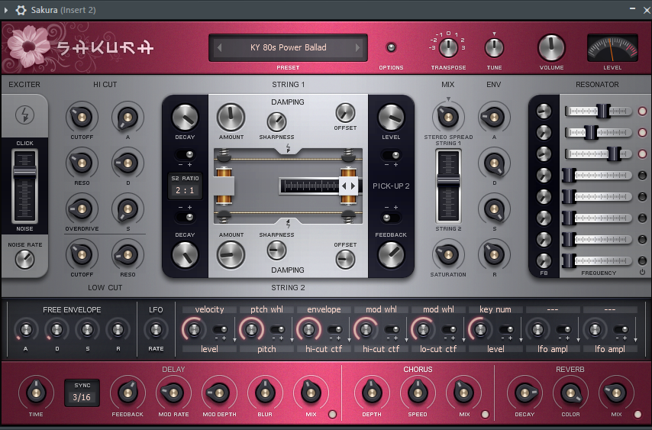
Генератор

Slide 9
Можливості
Хоча FL Studio і вважається аматорським інструментом, безліч відомих продюсерів та музикантів використовують саме її для написання музики. Загалом можливості необмежені, адже існує безліч плагінів для імітації чи відтворення найрізноманітніших інструментів.

Slide 10
Версії
Программа нараховує близько тридцяти версій, включаючи версії для iOS, Android та macOS. З кожною версією, як правило, додаються нові можливості, наприклад, нові плагіни чи багатозадачність.

